Slide 1

UNIVERSIDAD NACIONAL DE TRUJILLO
ESCUELA DE INGENIERÍA MECATRONICA
INTRODUCCIÓN A LA PROGRAMACIÓN
CLASE 3: ALGORITMIA CON ESTRUCTURAS SELECTIVAS
Docente: Ing. Asto Rodriguez, Emerson Maximo

Slide 2
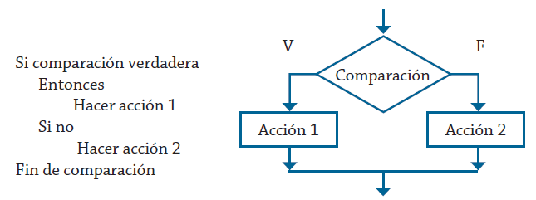
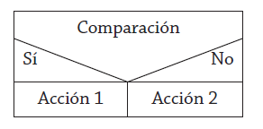
Algoritmia con estructuras selectivas
Implican cuestionamientos como: “¿Qué pasa si no le gusta con azúcar?”, “¿Qué pasa si le gusta más caliente?”, etc.
Se puede seguir haciendo muchos cuestionamientos para tomar una decisión.
Ingeniería Mecatrónica
Ing. Emerson M. Asto Rodriguez

Slide 3
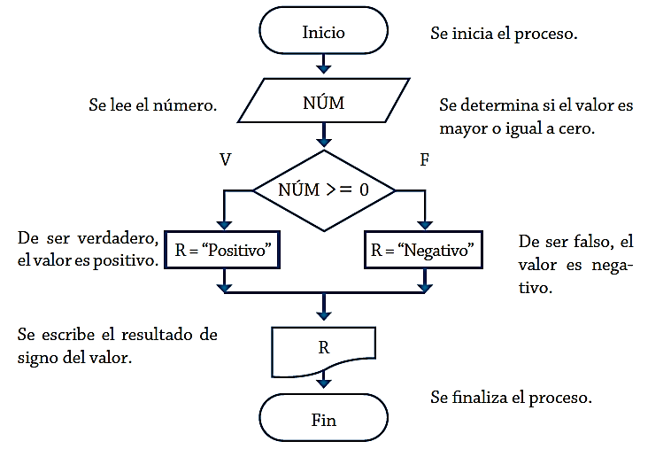
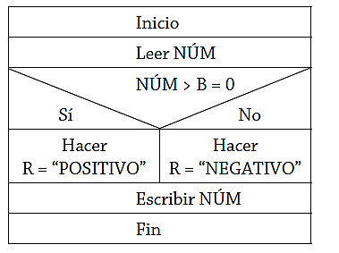
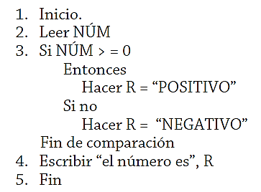
Algoritmia con estructuras selectivas
EJEMPLO: VERIFICAR SI UN NUMERO ES POSITIVO O NEGATIVO
Ingeniería Mecatrónica
Ing. Emerson M. Asto Rodriguez

Slide 4
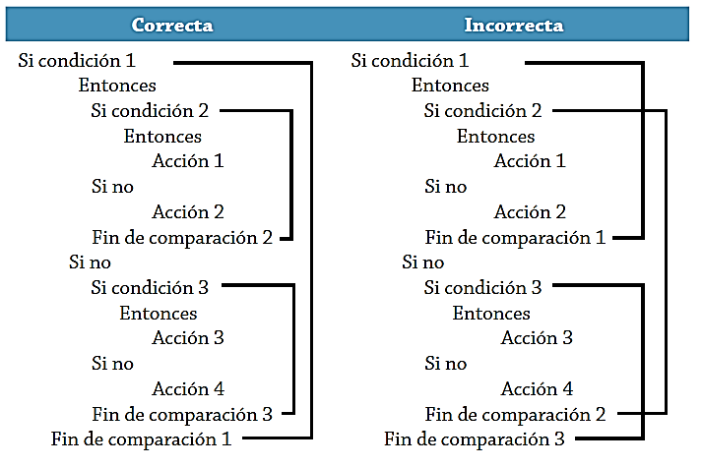
Algoritmia con estructuras selectivas
CONDICIONES ANIDADAS
Ingeniería Mecatrónica
Ing. Emerson M. Asto Rodriguez

Slide 5
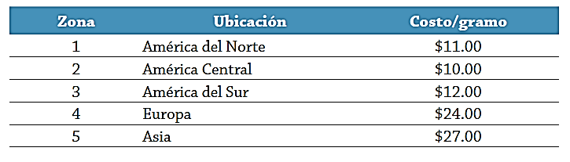
Algoritmia con estructuras selectivas
PROBLEMA:
Una compañía de paquetería internacional tiene servicio en algunos países de América del Norte, América Central, América del Sur, Europa y Asia. El costo por el servicio de paquetería se basa en el peso del paquete y la zona a la que va dirigido. Lo anterior se muestra en la tabla
CASOS MULTIPLES
Parte de su política implica que los paquetes con un peso superior a 5 kg no son transportados, esto por cuestiones de logística y de seguridad. Realice un algoritmo para determinar el cobro por la entrega de un paquete o, en su caso, el rechazo de la entrega; represéntelo mediante diagrama de flujo, diagrama N/S y pseudocódigo.
Ingeniería Mecatrónica
Ing. Emerson M. Asto Rodriguez

Slide 6
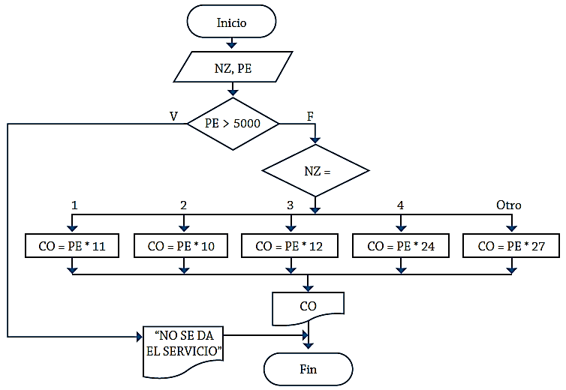
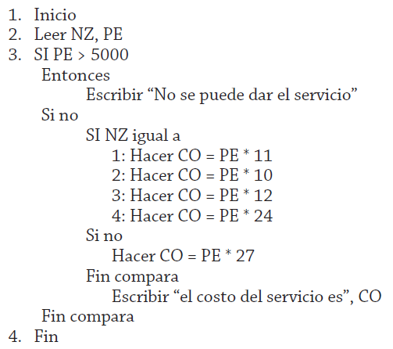
Algoritmia con estructuras selectivas
SOLUCION:
Ingeniería Mecatrónica
Ing. Emerson M. Asto Rodriguez

Slide 7
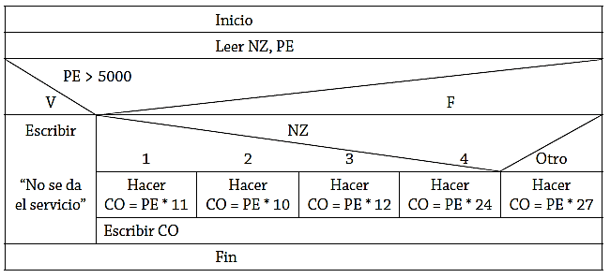
Algoritmia con estructuras selectivas
SOLUCION:
Ingeniería Mecatrónica
Ing. Emerson M. Asto Rodriguez

Slide 8
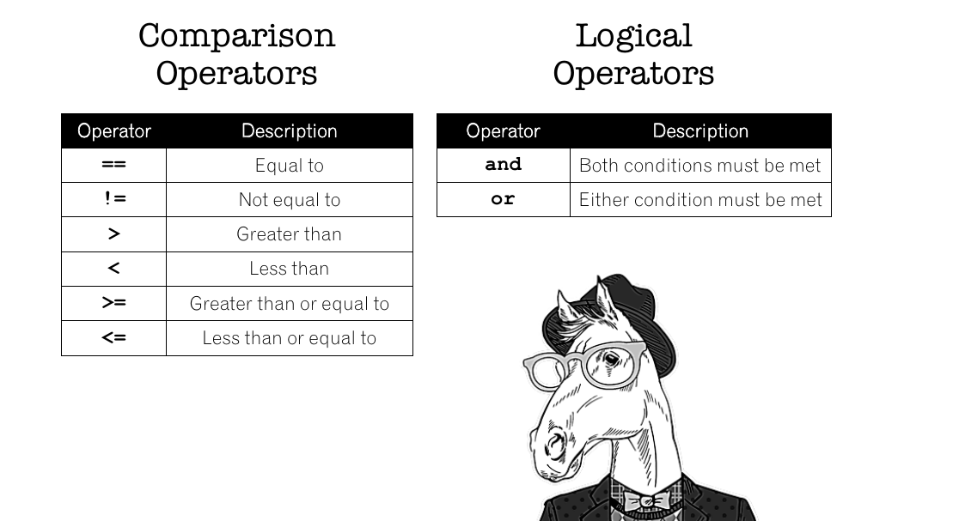
Algoritmia con estructuras selectivas
Ingeniería Mecatrónica
Ing. Emerson M. Asto Rodriguez

